Slide 1
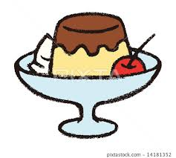
我想要做布丁給大家吃
二年義班劉書妍

Slide 2
麥哲倫計畫的封面

Slide 3
做布丁的材料

Slide 4
準備好材料

Slide 5
開始製作焦糖

Slide 6
焦糖製作完成

Slide 7
開始製作布丁

Slide 8
熱牛奶

Slide 9
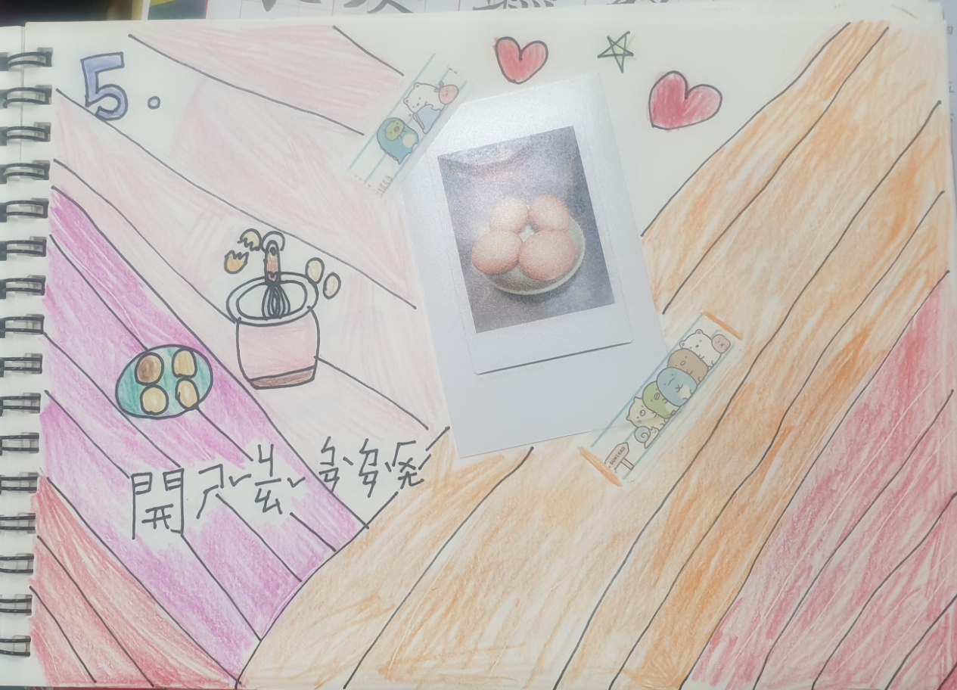
開始攪拌蛋黃

Slide 10
將打蛋液加入溫牛奶中輕輕
攪拌均勻

Slide 11
將牛奶蛋液中用濾網過濾去除結塊的蛋白

Slide 12
將牛奶蛋液倒入有焦糖的瓶子中

Slide 13
把布丁杯放入電鍋開始蒸布丁

Slide 14
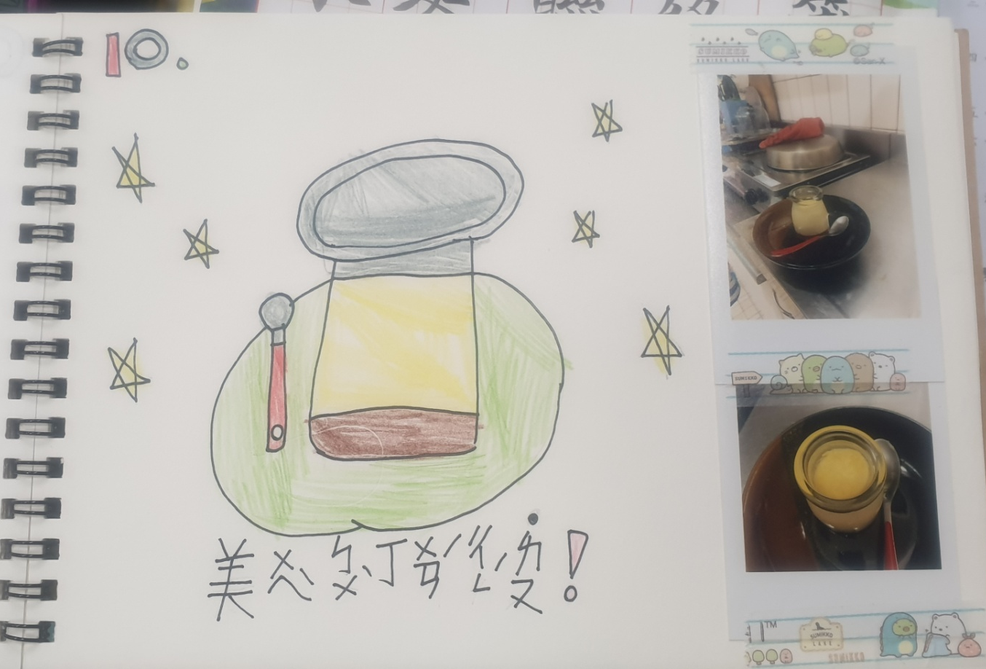
美味布丁完成

Slide 15
謝謝大家~

